Slide 1
L’INGANNO
Storie dell’infinitamente piccolo

Slide 2
Ogni cosa che puoi immaginare, la natura l’ha già creata.
Albert Einstein
L’inganno: sembra un quadro…. Ma non è!
Perché non c’è niente di più artistico di un atomo
Cristalli al microscopio in luce polarizzata

Slide 3
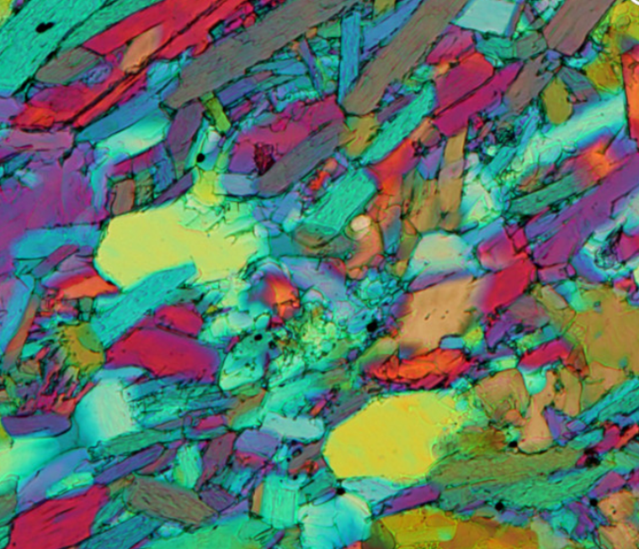

Slide 4
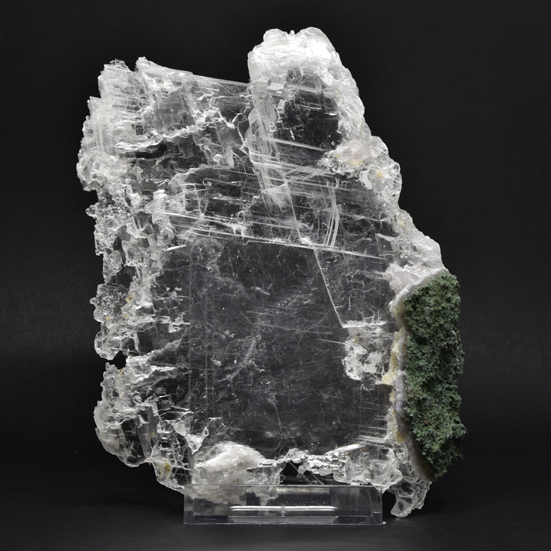

Slide 5
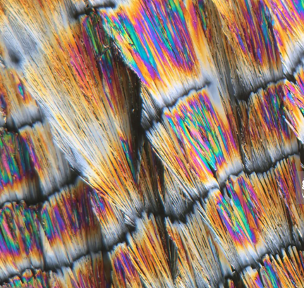

Slide 6
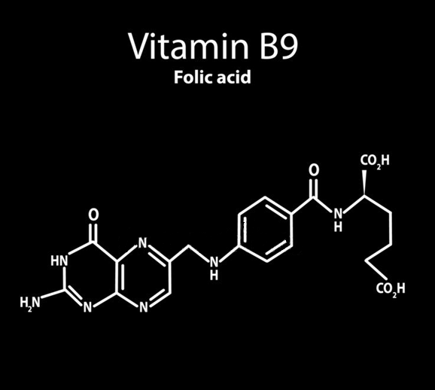

Slide 7
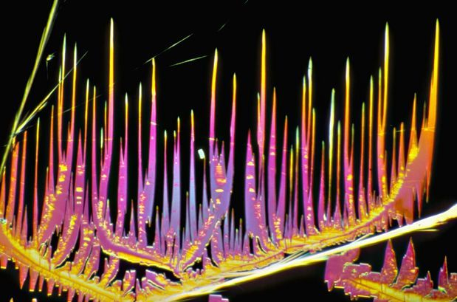

Slide 8
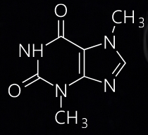

Slide 9
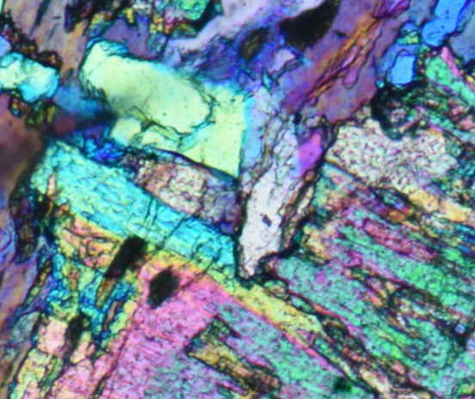

Slide 10
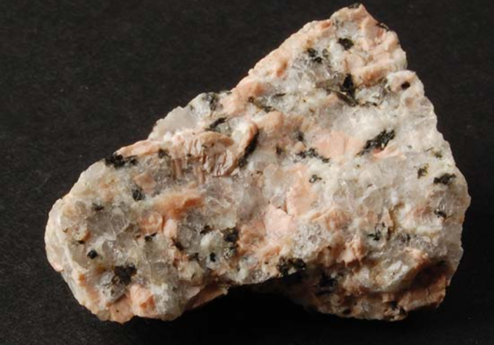
Granito

Slide 11
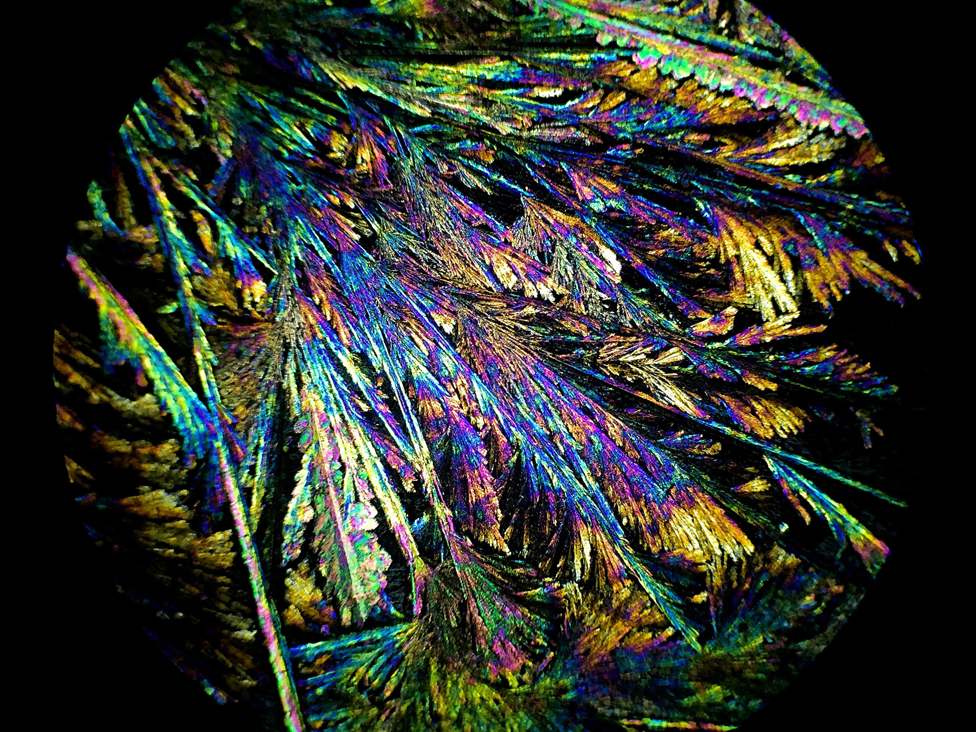

Slide 12
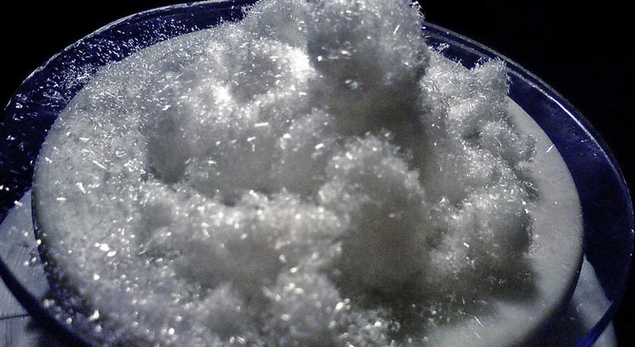

Slide 13
Sitografia:
http://gardalakeartrock.com/it/project/granito-bianco/
https://dolomitiartrock.com/it/project/gesso-microcristallino/
https://www.myttex.net/forum/Thread-Cristalli-di-Acido-Acetilsalicilico-in-luce-polarizzata
https://www.comunicaffe.it/tutti-colori-del-caffe-cristalli-di-caffeina/
https://pilloledichimica.it/2021/01/24/la-chimica-del-caffe-%E2%98%95%F0%9F%A7%89/

Slide 14
Classe 3b isis guido tassinari Pozzuoli (na)

